Slide 1

PEIK-Energieberatungsbericht
Wir unterstützen Sie beim Energiesparen
Muster AG
Vorname Name, Energieberater
Ort, Datum

Slide 2

Was Sie im Energieberatungsbericht erwartet
Ziel ist es die wichtigsten Verbraucher zu analysieren und so den grössten Teil des Einsparpotenzials abzudecken
Hinweise, wie Produkte und Dienstleistungen auch in Zukunft konkurrenzfähig und erfolgreich produziert werden können
IST-Zustand des Unternehmens
Konkrete Massnahmenvorschläge zur Effizienzsteigerung mit Kosten und Payback-Zeiten
Nächsten Schritte und Unterstützungsmöglichkeiten
Massnahmendetails
Diese Präsentation dient als kurze Übersicht des Berichts.

Slide 3

Das Wichtigste in Kürze

Slide 4
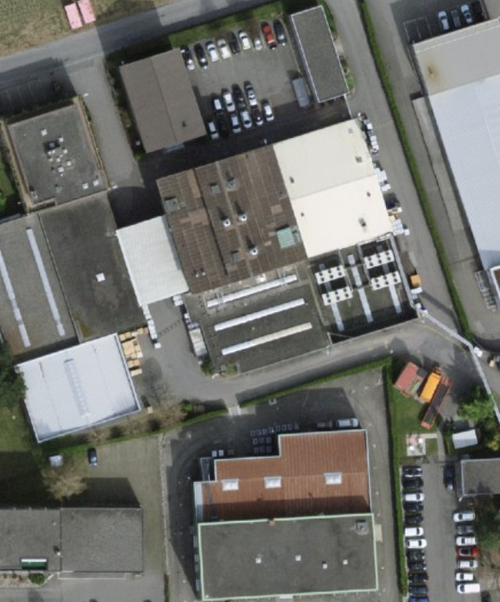
Kurzübersicht Unternehmen
  Der Standort liegt in x und besteht aus y Gebäuden
  Die Beleuchtung ist ausschliesslich LED
  Auf dem Dach hat es eine 30 kWp PV-Anlage installiert
  Stromverbraucher:
    Beleuchtung
    Elektroboiler
    Pumpe
    Et cetera
  Begehungsdatum: xx.xx.2025

Slide 5
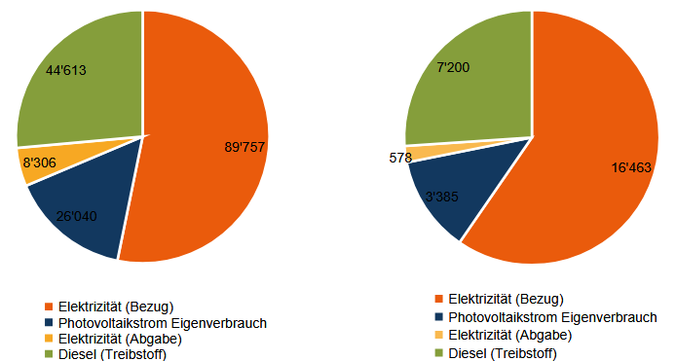
Aufteilung der Energieträger auf Verbrauch und Kosten
kWh/Jahr
CHF/Jahr
Jährlicher Verbrauch der Energieträger.
Jährliche Kosten der Energieträger.

Slide 6
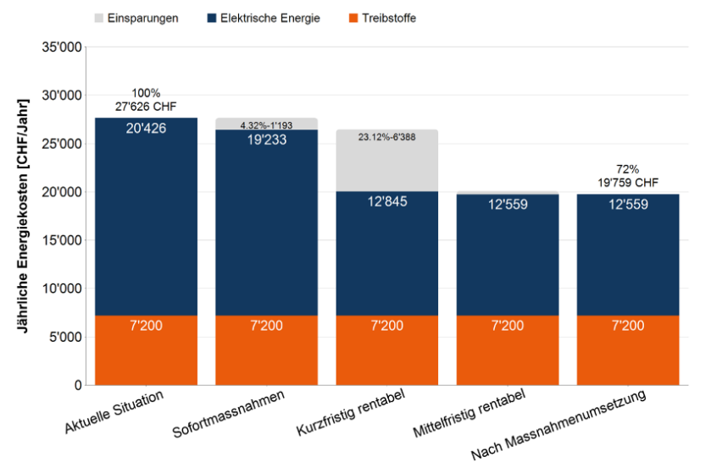
Reduktion der Energiekosten durch die Massnahmen
Grosse Potenziale sind in den folgenden Bereichen möglich:
Optimierungsmöglichkeit Warmwasser
Erweiterung PV-Anlage
Zeitschaltuhr für Boiler
Et cetera
Zusammensetzung der Energiekosten vor und nach der Umsetzung der Massnahmen.

Slide 7

Vorgeschlagener Aktionsplan

Slide 8
Sofortmassnahmen
Massnahme | Einsparung CHF/Jahr | Investition CHF | Payback Jahre

Slide 9
Kurzfristig rentable Massnahmen
Massnahme | Einsparung CHF/Jahr | Investition CHF | Payback Jahre

Slide 10
Mittelfristig rentable Massnahmen
Massnahme | Einsparung CHF/Jahr | Investition CHF | Payback Jahre

Slide 11
Qualitativ beurteilte Massnahmen
Massnahme | Einsparung CHF/Jahr | Investition CHF | Payback Jahre

Slide 12
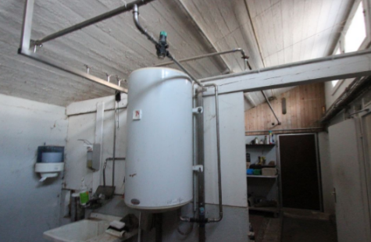
Sofort/Kurzfristige/Mittelfristige Massnahme im Detail
Beispiel
Beobachtung: Ein Elektroboiler 120 Liter wird selten benötigt, ist elektrisch beheizt, alt und die BWW-Leitung ist nur 15 m entfernt, ohne Wanddurchbrüche machen zu müssen
Aktion: Der Boiler wird demontiert, eine BWW-Leitung gezogen und der Waschtrog ans bestehende Netz angebaut
Umsetzungsempfehlung: Offerte von Installateur oder
Fachbetrieb einholen
Investition: 2’000 CHF Payback: 6.6 Jahre
Energieträger: Elektrizität
Einsparungen: 2’000 kWh/Jahr, 302 CHF/Jahr

Slide 13

Nächste Schritte

Slide 14

Fördermöglichkeiten
  Für die Umsetzung der Massnahmen kann eine Vielzahl von verschiedenen Fördermöglichkeiten in Anspruch genommen werden
  Eine grosse Datenbank mit Förderprogrammen finden Sie auf www.energiefranken.ch
  Für einzelne Massnahmen in diesem Bericht können folgende Angebote genutzt werden:
    PVA: Pronovo: https://pronovo.ch/
    Warmwasserkollektoren: Energiefranken: https://www.energiefranken.ch/
    Wärmepumpenboiler: Energiefranken: https://www.energiefranken.ch/
    Sonnenkollektoren: Es gibt evtl. Förderung vom Gebäudeprogramm

Slide 15
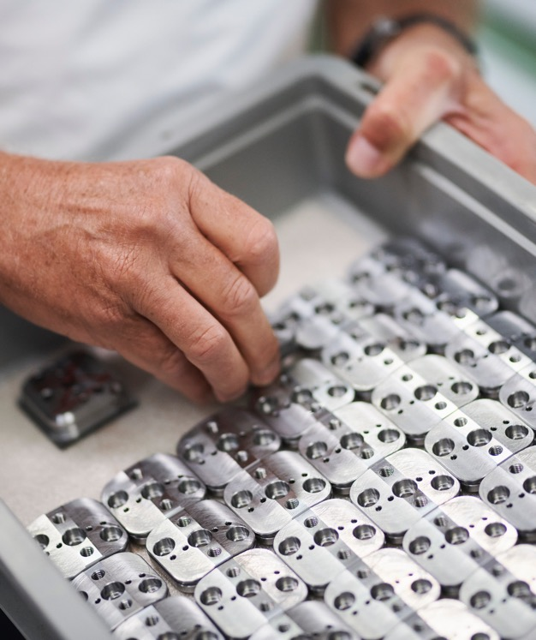
Nächste Schritte
  Es ist sehr empfehlenswert die kurzfristigen Massnahmen schnellstmöglich umzusetzen
  Fördermöglichkeiten anfragen
  Et cetera

Slide 16
Fragen?

Slide 17
Herzlichen Dank
Name Vorname,
Energieberater
E-Mail
Telefon

